Slide 1

TRƯỜNG THCS HUỲNH VĂN NGHỆ
BÀI DẠY ONLINE
NĂM HỌC 2021 - 2022
MÔN GIÁO DỤC CÔNG DÂN
LỚP: 8

Slide 2
TIẾT 2 – BÀI 2
LIÊM KHIẾT
I./ ĐẶT VẤN ĐỀ
II./ NỘI DUNG BÀI HỌC
Khái niệm
Ý nghĩa
III./ LUYỆN TẬP

Slide 3
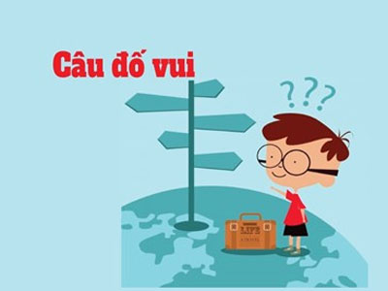
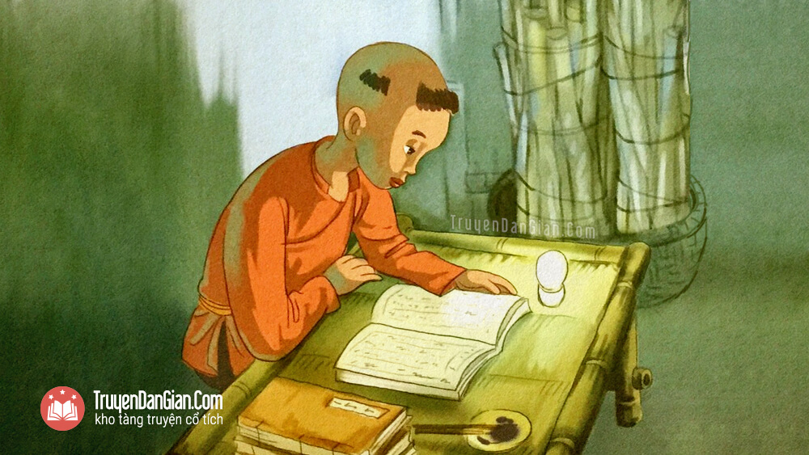
Đố vui: “Ông là ai?”
Miệt mài học tập với ngọn đèn đom đóm, thi đỗ Trạng nguyên (khoa thi năm 1340).

Slide 4
Mạc Đỉnh Chi (1284-1361) quê ở Lam Sơn- Hải Dương. Đỗ trạng nguyên, làm quan to nhưng gia đình vẫn nghèo. Có lần vua sai người ban đêm mang vàng đến để trước cửa nhà nhằm để thử lòng ông. Sáng hôm sau, khi vào chầu ông mang nộp vào kho. Nhà vua ngạc nhiên phán rằng: “ Vàng ấy là của trời cho thì cớ sao lại không nhận”. Mạc Đỉnh Chi bẩm rằng: “ Của cải không do mồ hôi, công sức của mình làm ra thì không phải là của mình”. Ông xin nộp vào ngân khố.
Việc làm của ông Mạc Đỉnh Chi đã
thể hiện đức tính liêm khiết

Slide 5

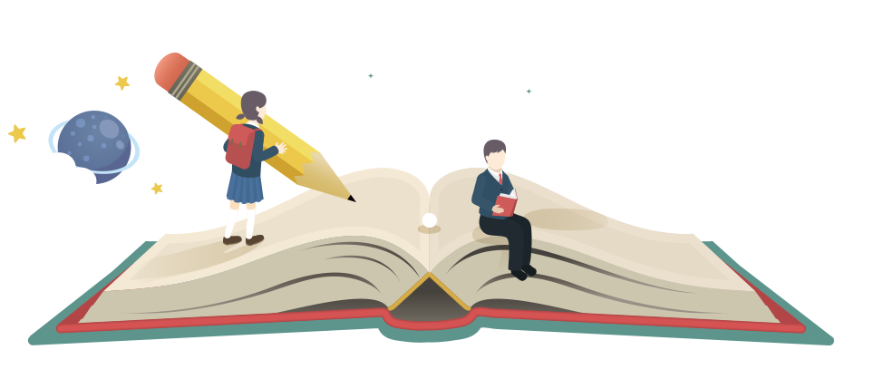
I./ ĐẶT VẤN ĐỀ:
- Đọc thông tin và trả lời các câu hỏi về:
1. Nhà khoa học Ma - ri Quy – ri.
2. Quan Thái thú Dương Chấn.
3. Chủ tịch Hồ Chí Minh.
Notes:
本PPT模板部分元素使用了幻灯片母版制作。如果需要修改，点击-视图-幻灯片母版-修改 完成后关闭编辑母版即可。

Slide 6
Nhà khoa học Ma ri – Quy – ri
Ma-ri Quy-ri là một trong những người sáng lập ra học thuyết về phóng xạ. Bà đã cùng chồng là Pie Quy-ri phát hiện và tìm ra phương pháp chiết ra các nguyên tố hóa học mới là: pô-lô-ni và ra-đi từ bãi thải quặng u-ra-ni… Các sản phẩm khoa học của bà không chỉ có giá trị to lớn về mặt khoa học mà còn có giá trị cả về mặt kinh tế: 1 gam ra-đi do bà chiết ra được quặng u-ra-ni trị giá 750.000 phrăng vàng (tương đương 100.000 đô la Mĩ vào thời đó) và quy trình chiết tách đó bà hoàn toàn được độc quyền sở hữu.
Nhiều người khuyên ông bà Ma-ri Quy-ri giữ bản quyền phát minh vì đó là mối lợi lớn trong lúc gia đình bà mỗi năm thiếu 3.000 phrăng. Song, hai nhà khoa học vui lòng sống túng thiếu và sẵn sàng gửi quy trình chiết tách ra-đi cho những ai cần tới. Bà đã gửi biếu tài sản lớn nhất của mình là 1 gam ra-đi cho Viện nghiên cứu ứng dụng ra-đi để chữa bệnh ung thư.

Slide 7
Sau khi Pie Quy-ri qua đời đột ngột (do tai nạn), Chính phủ Pháp đề nghị bà nhận một khoản trợ cấp của Nhà nước, nhưng bà đã kiên quyết từ chối: “Tôi còn khỏe và đủ sức nuôi con. Xin dành khoản tiền đó cho trẻ mồ côi…”.
Tháng 5 năm 1920, khi biết Ma-ri cần đến 1 gam ra-đi để nghiên cứu một đề tài khoa học nhưng không thể có tiền để mua nó, một nữ kí giả người Mĩ đã lập hội quyên góp tiền mua tặng Ma-ri 1 gam ra-đi và đích thân Tổng thống thứ 29 của nước Mĩ đã trao tặng cho bà cùng với một chứng thư. Song, Ma-ri đã đề nghị sửa lại chứng thư với nội dung ghi rõ: món quà đó tặng cho phòng thí nghiệm chứ không phải cho cá nhân bà vì bà muốn gam ra-đi quà tặng đó sẽ mãi mãi thuộc về khoa học chứ không phải là tài sản riêng để các con bà thừa kế.

Slide 8
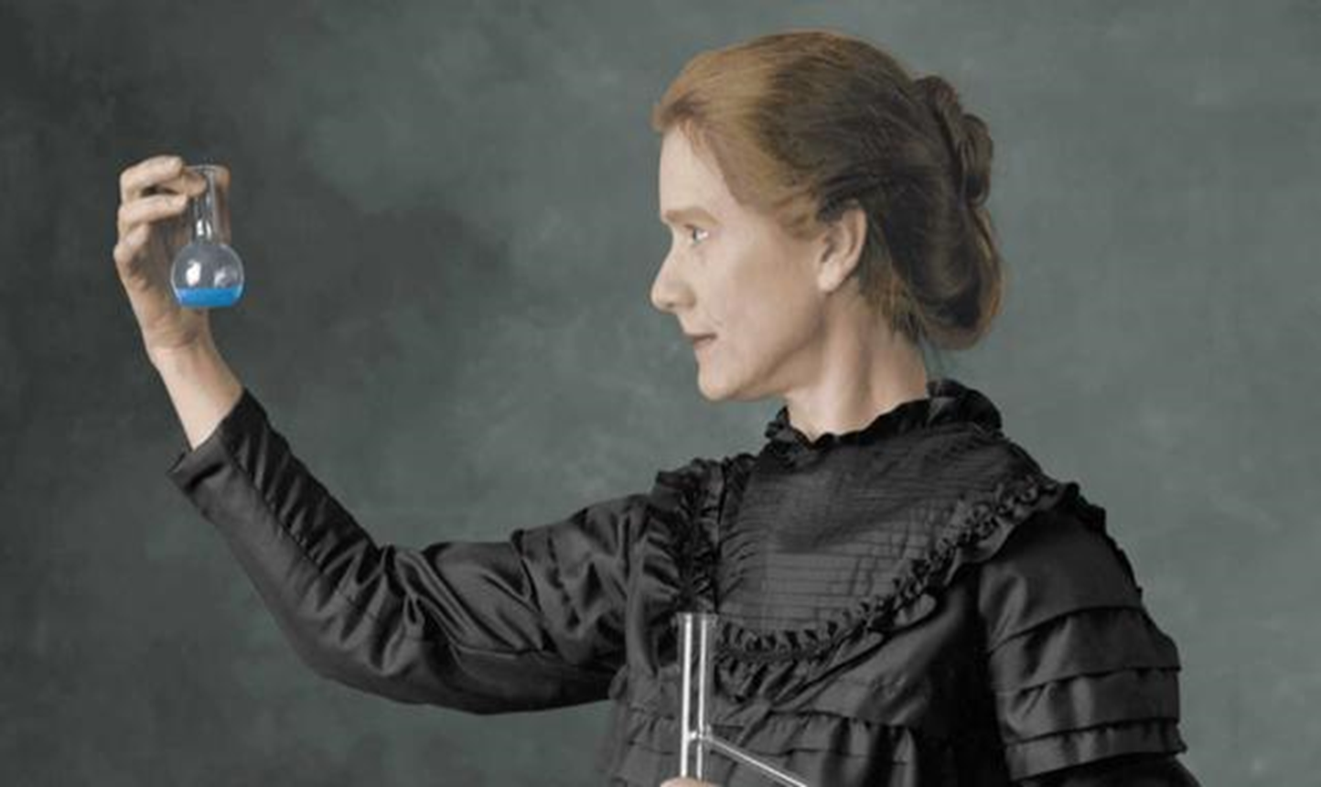
Những việc làm của bà Ma-ri Quy-ri? Những việc làm đó của bà thể hiện đức tính gì?
- Không giữ bản quyền phát minh của mình mà sẵn sàng gửi quy trình chiết tách ra-đi cho những ai cần tới.
- Chấp nhận sống túng thiếu, gửi biếu tài sản lớn nhất của mình là 1 gam ra-đi cho Viện nghiên cứu ứng dụng ra-đi để chữa bệnh ung thư.
- Từ chối khoản trợ cấp của chính phủ.
- Đề nghị sửa lại chứng thư với nội dung ghi rõ: món quà đó (1 gam ra-đi) tặng cho phòng thí nghiệm chứ không phải cho cá nhân bà.
Không tham lam , vụ lợi .

Slide 9
2. Thái thú Dương Chấn
Dương Chấn được bổ nhiệm đi làm Thái thú quận Đông Lai. Lúc đi nhậm chức ở đất Xương Ấp, quan huyện ở đấy là Vương Mật – người được ông tiến cử, mời vào yết kiến, rồi đợi đến đêm đem vàng đến lễ.
Dương Chấn bảo: “Trước tôi biết ông là người khá mới tiến cử ông. Thế mà ông vẫn chưa biết bụng tôi còn đem vàng đến cho tôi ư?”
Vương Mật cố nài và thưa rằng: “Xin ngài cứ nhận cho. Bây giờ đêm khuya không ai biết?”.
Dương Chấn nói: “Trời biết, đất biết, ông biết, tôi biết. Sao lại bảo là không ai biết?”.
Vương Mật nghe nói, xấu hổ đi ra.

Slide 10
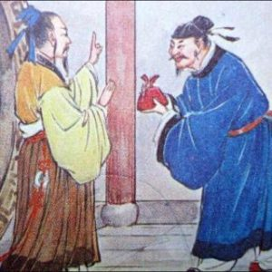
Thái thú Dương Chấn đã cư xử thế nào khi ông Vương Mật mang vàng đến lễ?
- Kiên quyết không nhận của biếu, của đút lót.
- Khi Vương Mật cố nài, ông Dương Chấn đáp: “Trời biết, đất biết, ông biết, tôi biết. Sao lại bảo là không ai biết?”.
Không hám lợi, tham của người khác.

Slide 11
3. Chủ tịch Hồ Chí Minh.
Khi nhận xét về Hồ Chủ tịch, một nhà báo người Mĩ đã viết: “Sức mạnh vĩ đại của cụ Hồ là ở chỗ Cụ vẫn sống như những người Việt Nam bình thường. Cụ đã khước từ những ngôi nhà đồ sộ, những bộ quân phục của các thống chế, những ngôi sao của các đại tướng. Trong cả một đời, tuy quan hệ với nhiều người phương Tây đầy quyền uy, nhưng Cụ đã chọn con đường khác hẳn con đường của họ. Cụ vẫn là một người Việt Nam sống trong sạch, liêm khiết…”.

Slide 12
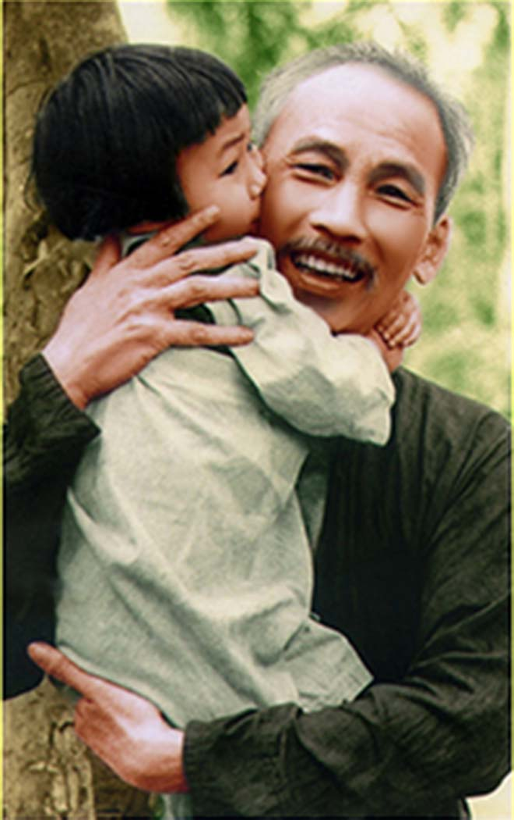
Chủ tịch Hồ Chí Minh đã lựa chọn cuộc sống như thế nào qua lời nhận xét của nhà báo người Mỹ?
- Vẫn sống như những người Việt Nam bình thường.
- Khước từ những ngôi nhà đồ sộ, những bộ quân phục của các thống chế, những ngôi sao của các đại tướng.
Sống giản dị, trong sạch.

Slide 13
Em có suy nghĩ gì gì về cách xử sự của Ma-ri Quy-ri, Dương Chấn và Bác Hồ trong những câu chuyện trên?
Cách xử sự của Ma-ri Quy-ri, Dương Chấn và Bác Hồ là những tấm gương sáng để chúng ta học tập, noi theo và kính phục.

Slide 14
Theo em, những cách xử sự đó có điểm gì chung? Vì sao?
Họ đều sống thanh cao không vụ lợi, không hám danh, làm việc một cách vô tư có trách nhiệm mà không đòi hỏi bất cứ một điều kiện vậy chất nào… Vì thế, người sống liêm khiết sẽ nhận được sự quý trọng tin cậy của moi người, làm cho xã hội trong sạch, tốt đẹp hơn.

Slide 15
II./ NỘI DUNG BÀI HỌC
1. Khái niệm
2. Ý nghĩa
Notes:
本PPT模板部分元素使用了幻灯片母版制作。如果需要修改，点击-视图-幻灯片母版-修改 完成后关闭编辑母版即可。

Slide 16
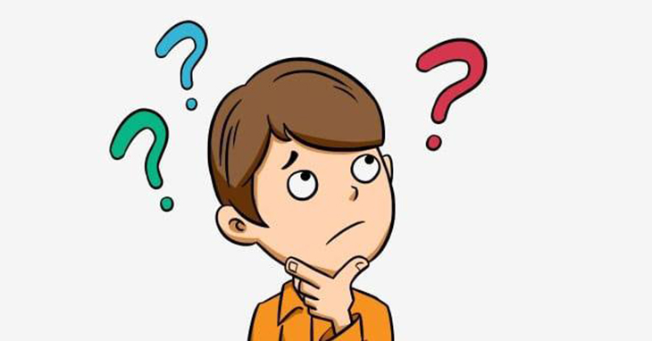
Nhà khoa học Ma ri – Quy – ri
Không tham lam , vụ lợi
Thái thú Dương Chấn
Không hám lợi, tham của người.
Sống giản dị, trong sạch.
Chủ tịch Hồ Chí Minh.
Theo em thế nào là liêm khiết?
LIÊM KHIẾT

Slide 17

GHI BÀI
Tiết 2 - Bài 2: LIÊM KHIẾT
I./ Đặt vấn đề:
Đọc thông tin và trả lời câu hỏi theo gợi ý SGK.
II. Nội dung bài học:
1. Thế nào là liêm khiết?
Liêm khiết là phẩm chất đạo đức của con người thể hiện:
- Lối sống trong sạch;
- Không hám danh, hám lợi;
- Không bận tâm những toan tính nhỏ nhen, ích kỉ.

Slide 18
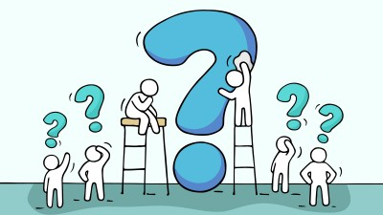
Em hãy nêu những ví dụ, việc làm thể hiện và không thể hiện đức tính liêm khiết.

Slide 19
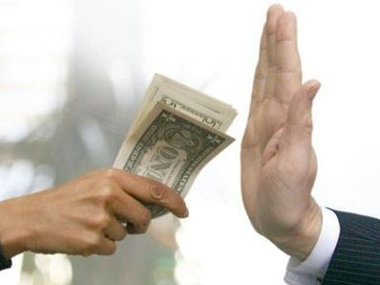
Biết bảo vệ danh dự, nhân phẩm của bản thân.

Slide 20

Sống thật thà, trung thực, không tham lam của người.

Slide 21
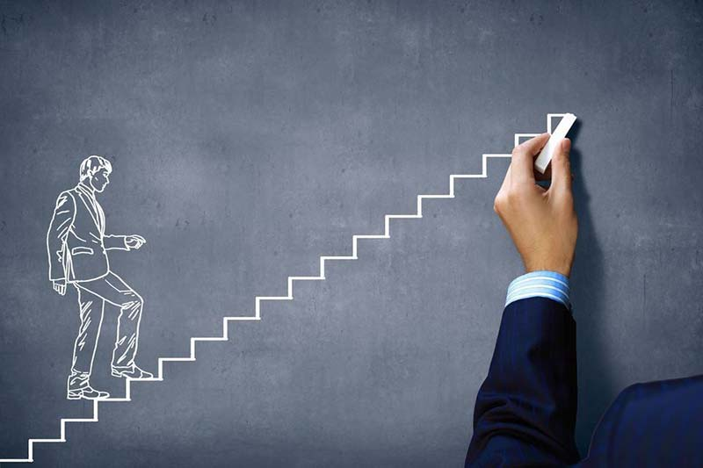
Học tập, làm việc, đi lên từ năng lực bản thân.

Slide 22
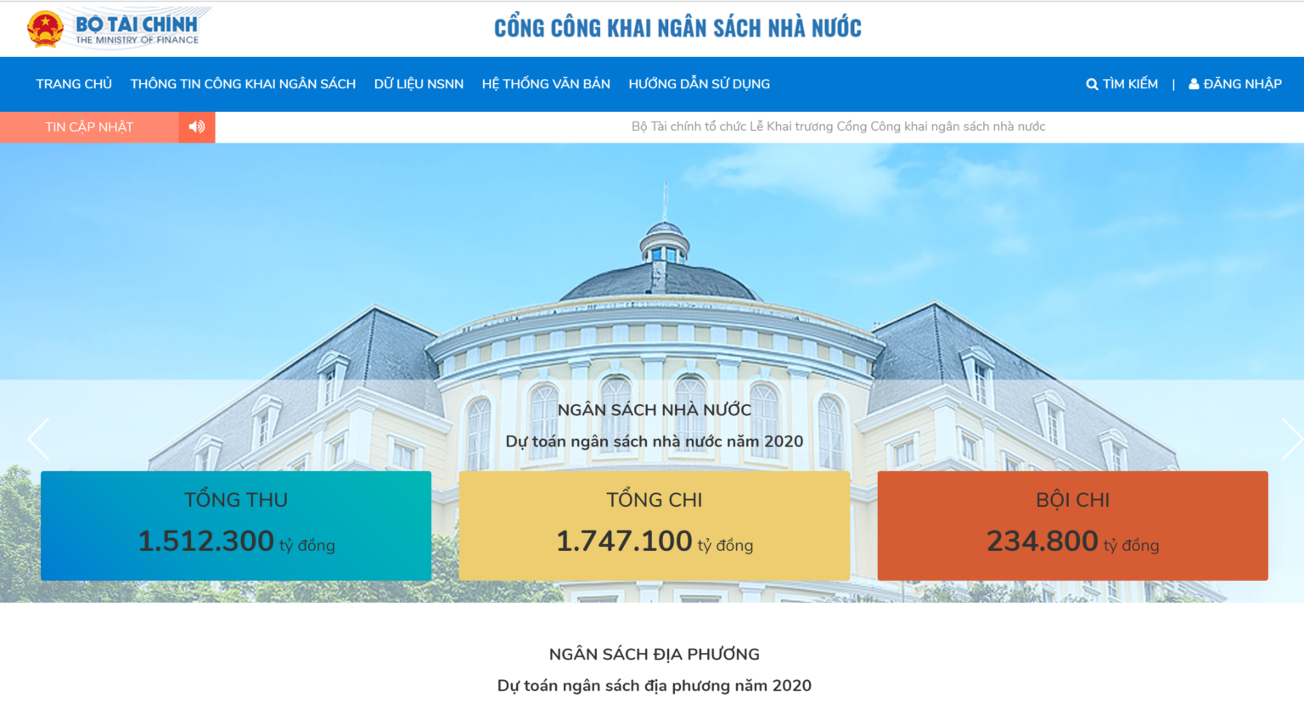
Tiết kiệm, giữ gìn và bảo vệ của công

Slide 23
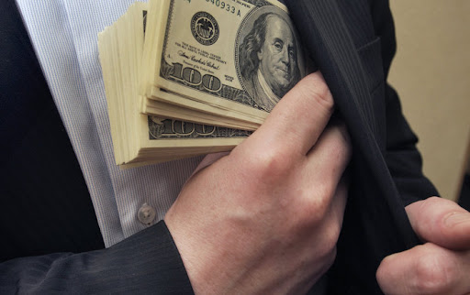
Dễ bị mua chuộc, cám dỗ

Slide 24
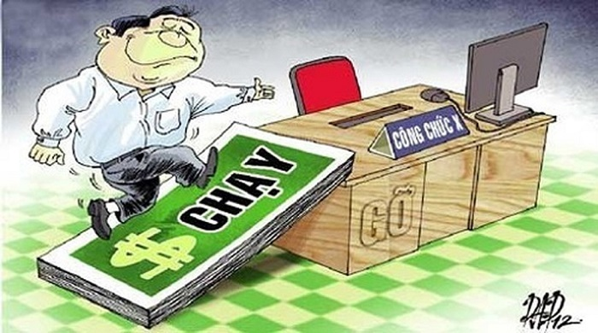
Mua chức, mua quyền, chạy việc

Slide 25
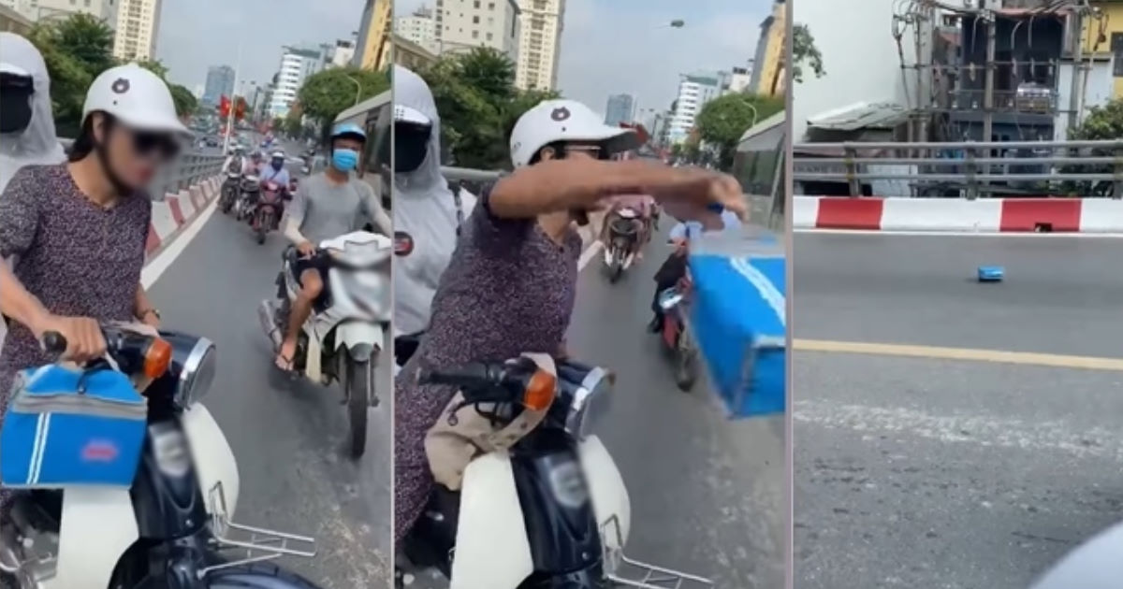
Dụ dỗ, lừa gạt, chiếm đoạt tài sản người khác

Slide 26
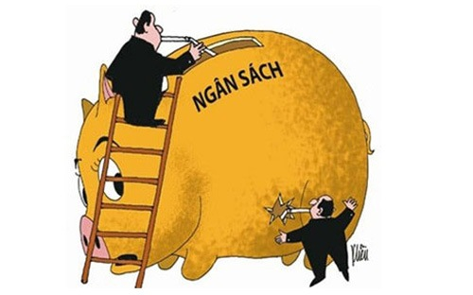
Lãng phí, tham ô, tham nhũng

Slide 27
Theo em, học sinh cần làm gì để thể hiện tính liêm khiết?

Slide 28
Học sinh cần:
Trung thực trong học tập….
Không chạy điểm…
Biết phấn đấu trong học tập, có ý thức xây dựng tập thể tốt.
Đoàn kết, thương yêu giúp đỡ bạn bè…
Không bao che lỗi lầm cho bạn, nói không với gian lận trong thi cử…

Slide 29
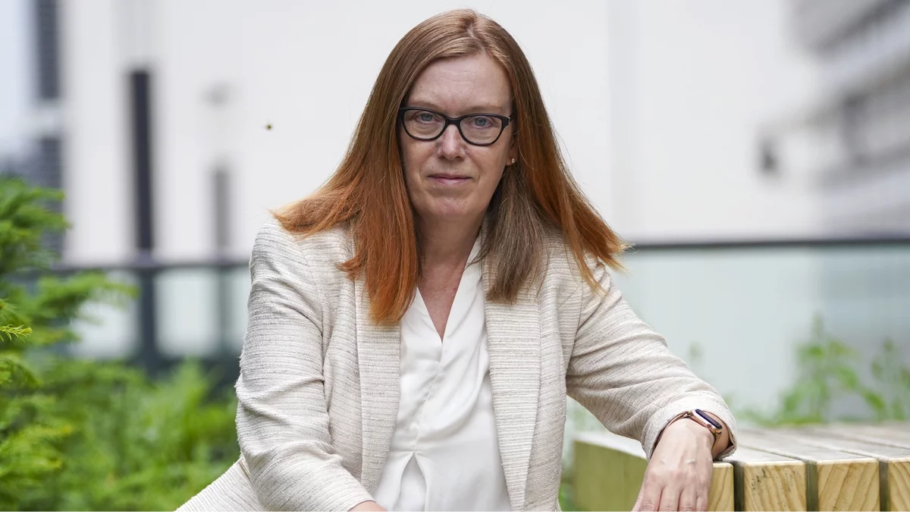
Giới thiệu tấm gương liêm khiết
Sarah Gilbert, giáo sư về vắc xin tại Viện Jenner của Đại học Oxford
Mỗi liều vắc xin Covid-19 do Oxford/AstraZeneca phát triển hiện chỉ có giá khoảng 3 USD. Điều này là nhờ vào bà Sarah Gilbert.
Để có thể tạo ra vắc xin Covid-19, bà Gilbert phải tăng giờ làm việc từ sáng sớm đến tận tối muộn.
Thử nghiệm đạt kết quả tốt, đứng trước cơ hội kiếm hàng triệu USD. Tuy vậy, bà Gilbert và nhóm nghiên cứu tại Oxford chọn từ bỏ bằng sáng chế vắc xin để có thể cứu sống hàng chục triệu người trên thế giới.

Slide 30
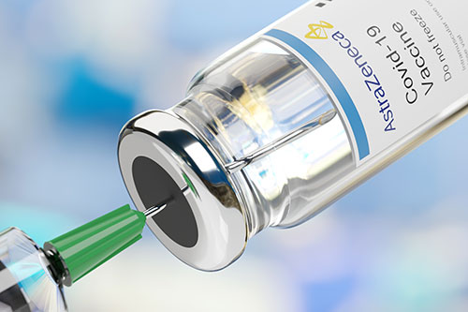
Bà Gilbert và nhóm nghiên cứu tại Oxford chọn từ bỏ bằng sáng chế vắc xin Covid-19 Oxford/AstraZeneca.
Không tham lam, vụ lợi
Cứu sống hàng chục triệu người trên thế giới.
Liêm khiết
Notes:
本PPT模板部分元素使用了幻灯片母版制作。如果需要修改，点击-视图-幻灯片母版-修改 完成后关闭编辑母版即可。

Slide 31
Vợ chồng ve chai trả lại bạc tỉ cho người đánh rơi, chuyện như cổ tích
Câu chuyện đẹp như cổ tích giữa đời thường về vợ chồng ông Nguyễn Văn Long (ở phường 1, TP Cao Lãnh, tỉnh Đồng Tháp) như một ngọn gió mát giữa đời trong những ngày đầu năm mới. Dù nghèo cũng không tham

Slide 32
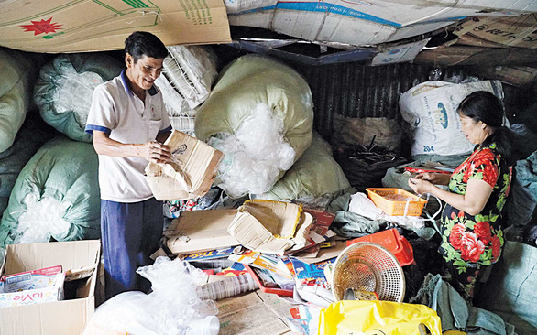
Gác lửng chứa ve chai do vợ chồng ông Long nhặt nhạnh giúp nuôi ba miệng ăn trong nhà - Ảnh: N.TÀI

Slide 33
Việc làm tử tế này là lẽ đương nhiên
Tìm lại được chiếc túi mà mình đánh rơi, bà Bùi Ngọc Nhung như không tin vào mắt mình. Theo bà, bên trong túi là 560 triệu đồng và số nữ trang trị giá hơn 1 tỉ đồng.
Ông Phạm Thiện Nghĩa, chủ tịch UBND tỉnh Đồng Tháp, đã gửi thư khen ông Nguyễn Văn Long vì nghĩa cử đẹp. "Thật trân quý biết bao tấm lòng của gia đình ông. Dù cuộc sống còn nhiều khó khăn, phải vất vả mưu sinh nhưng khi nhặt được số tài sản có giá trị gần 1 tỉ đồng ông vẫn tìm mọi cách để trả lại cho người đánh rơi.

Slide 34
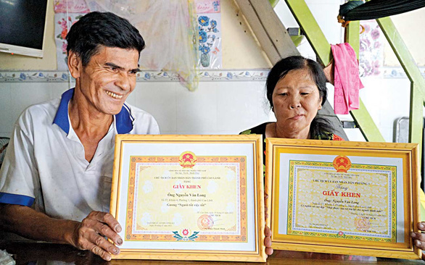
Nhận bằng khen và thư khen của tỉnh, vợ chồng ông Long chỉ cười cười rồi nói việc mình làm chẳng có gì to tát cả - Ảnh: N.TÀI

Slide 35
Học sinh lớp 8 giao nộp 50 triệu đồng nhặt được
Chiều 24/1, em Võ Văn Tâm (học sinh lớp 8, trường THCS Phan Chu Trinh, phường Mỹ Xuân, thị xã Phú Mỹ, Bà Rịa - Vũng Tàu) đạp xe đi đá bóng qua ngã tư thì thấy cọc tiền mệnh giá lớn nằm sát lề đường.
Em nhờ người phụ nữ bán nước ven đường gọi điện cho Công an phường Mỹ Xuân bàn giao 50 triệu đồng nhặt được.
"Tôi được biết gia đình Tâm rất khó khăn, đang ở trọ. Mẹ và anh trai đều làm thợ hồ. Ý thức "nhặt được của rơi trả cho người đánh mất’ của em rất đáng trân trọng", đại úy Võ Xuân Hòa, người tiếp nhận số tiền nói.
UBND phường Mỹ Xuân đã tặng giấy khen, thưởng 1.500.000 đồng cho em Tâm; đồng thời phát thông báo tìm người đánh rơi tiền để trả lại.

Slide 36
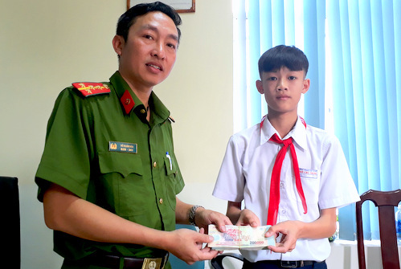
Em Tâm bàn giao 50 triệu đồng nhờ công an tìm người đánh rơi để trả lại.
Ảnh: Mỹ Chiến.

Slide 37
Em hãy rút ra ý nghĩa của đức tính liêm khiết?

Slide 38
GHI BÀI
Tiết 2 - Bài 2: LIÊM KHIẾT
I./ Đặt vấn đề:
Đọc thông tin và trả lời câu hỏi theo gợi ý SGK.
II. Nội dung bài học:
1. Thế nào là liêm khiết?
2. Ý nghĩa:
Sống liêm khiết sẽ làm cho con người:
- Sống thanh thản, sống có trách nhiệm;
- Nhận được sự quí trọng, tin cậy của mọi người;
- Xã hội trong sạch, tốt đẹp hơn.

Slide 39
III./ LUYỆN TẬP
Notes:
本PPT模板部分元素使用了幻灯片母版制作。如果需要修改，点击-视图-幻灯片母版-修改 完成后关闭编辑母版即可。

Slide 40
Bài tập 1 (SGK) : Những hành vi nào sau đây là “ không
Liêm khiết “Vì sao?
a) Luôn mong muốn làm giàu bằng tài năng và sức lực của mình.
b) Luôn kiên trì phấn đấu vươn lên để đạt kết quả cao trong công việc.
c) Làm bất kỳ việc gì để đạt được mục đích.
d) Sẵn sàng dùng tiền bạc, quà cáp biếu xén nhằm đạt được mục đích của mình.
e) Chỉ làm những việc khi thấy có lợi cho mình.
g) Tính toán, cân nhắc kỹ lưỡng trước khi quyết định một việc gì.
Kết quả:
c - d - e
Vì :
Toan tính nhỏ nhen, ích kỷ.

Slide 41
Bài tập tình huống
Tình huống :
- Bạn A không học bài, làm bài bị lớp trưởng ghi tên để báo cho cô chủ nhiệm.
A cho lớp trưởng một cái vòng tay mới của mình và yêu cầu không cho cô biết chuyện này.
Câu hỏi :
a. Em có đồng ý với việc làm của A không? Vì sao?
b. Theo em lớp trưởng nên làm gì?
a. Em không đồng ý với việc làm của A vì đây là hối lộ, sẽ hình thành thói quen xấu, không biết sửa chữa lỗi lầm.
b. Lớp trưởng nên kiên quyết không nhận quà và khuyên bảo A.

Slide 42
Ca dao, tục ngữ, danh ngôn
- Cây ngay không sợ chết đứng.
- Đói cho sạch, rách cho thơm.
- Cây thẳng, bóng ngay, cây cong bóng vẹo.
- Cần kiệm liêm chính, chí công vô tư.

Slide 43
Hướng dẫn về nhà
GHI BÀI
Học nội dung bài học.
Chuẩn bị bài tiếp theo: Bài 3 – Tôn trọng người khác.
+ Đọc và trả lời câu hỏi gợi ý phần đặt vấn đề.
+ Tìm biểu hiện của đức tính tôn trọng người khác.
+ Sưu tầm các câu ca dao, tục ngữ về tôn trọng người khác.

